Slide 1




BÀI GIẢNG ĐIỆN TỬ
Chào mừng các em đến với tiết Tiếng Việt - Lớp 2
MÔN: TIẾNG VIỆT
Lớp : 2D
Người thực hiện : Vũ Thị Kim Oanh
Đơn vị : Trường Tiểu học Quốc Tuấn
NĂM HỌC: 2024 - 2025
Bản quyền thuộc về: FB Hương Thảo

Slide 2



Khởi động

Slide 3


Slide 4
KHÁM PHÁ

Slide 5


1: Chọn từ chỉ đặc điểm của mỗi đồ dùng học tập trong hình
(Thẳng tắp, trắng tinh, nhọn hoắt, tím ngắt)

Slide 6

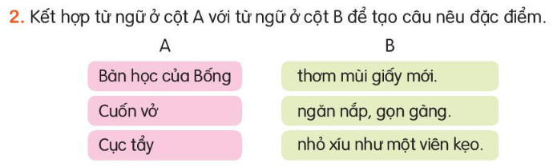

Slide 7
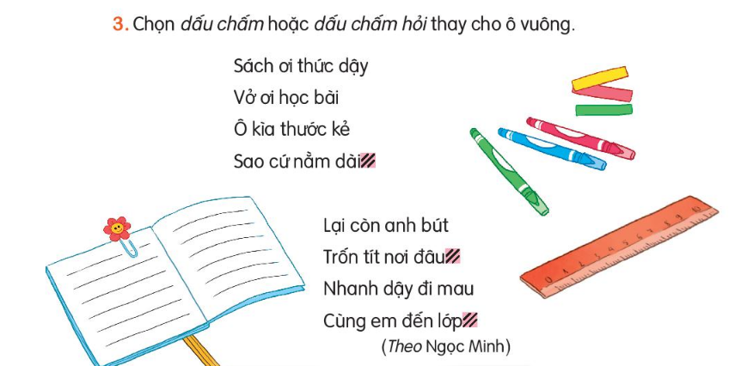
?
.
.

Slide 8
Củng cố:
Tiết học hôm nay, em học được kiến thức gì?

